Slide 1
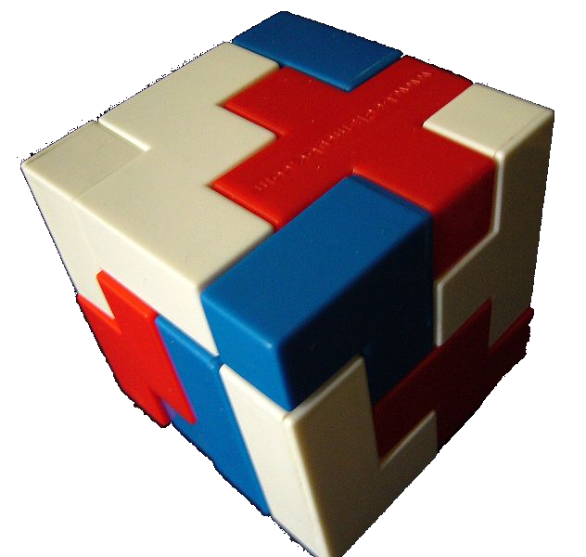
Autor: Tomasz Herud
Kostka Bedlam
Zrób to sam
Autor: Tomasz Herud

Slide 2
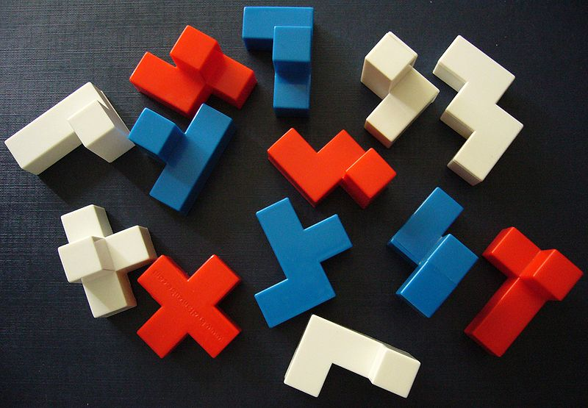
Cel – 13 elementów
1 element składający się z 4 sześcianików
12 elementów składających się z 5 sześcianików
Fot. Wikipedia.org

Slide 3
Potrzebne rzeczy
Elementy kostki Soma
3 ostatnie strony różnych bloków A4
Nożyczki
Linijka
Ołówek
Przydatna rzecz
Pinceta

Slide 4
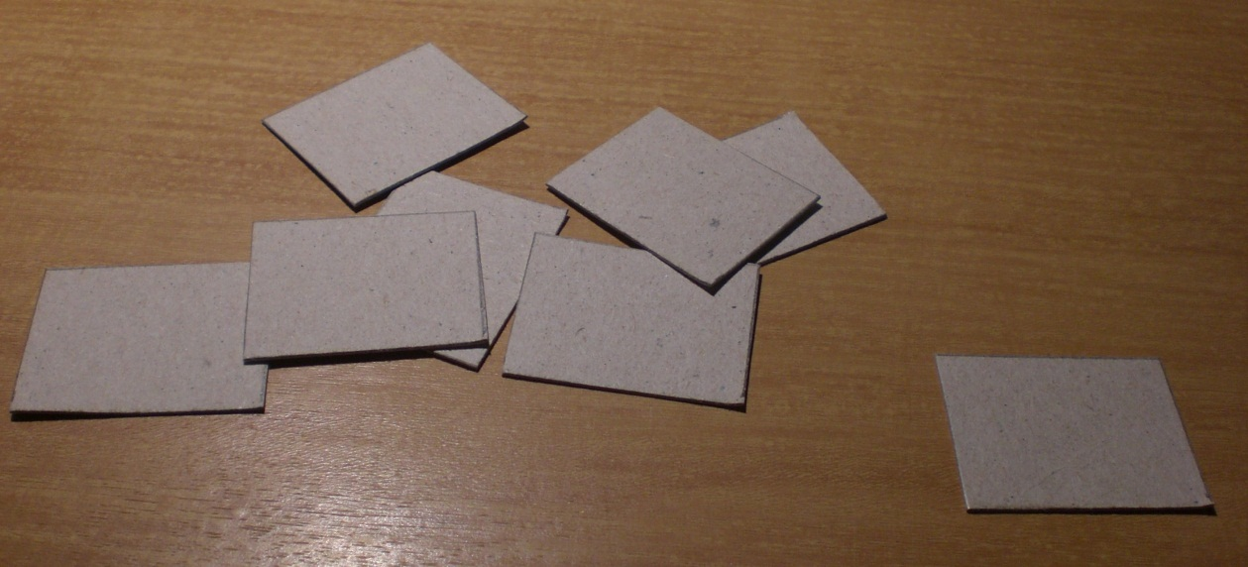
Element podstawowy
Tekturkowe prostokąty o wymiarach 24 mm na 31 mm. Potrzeba ich 222.

Slide 5
KROK 1 przygotowanie 222 prostokątów
Na trzech tekturkach odrysowujemy rozkład prostokącików.
Szary obszar to obszar, który się zmarnuje.
Rozmiar prostokącika to:
24 mm x 31 mm.

Slide 6
KROK 2 wycinanie
Wycinamy wszystkie elementy.

Slide 7
KROK 3 rozbudowa elementów kostki Soma
Wszystkie elementy kostki Soma wykorzystamy do budowy elementów kostki Bedlam.

Slide 8
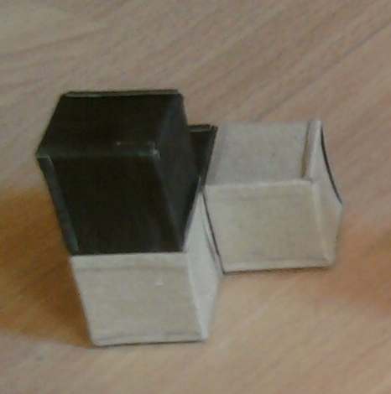
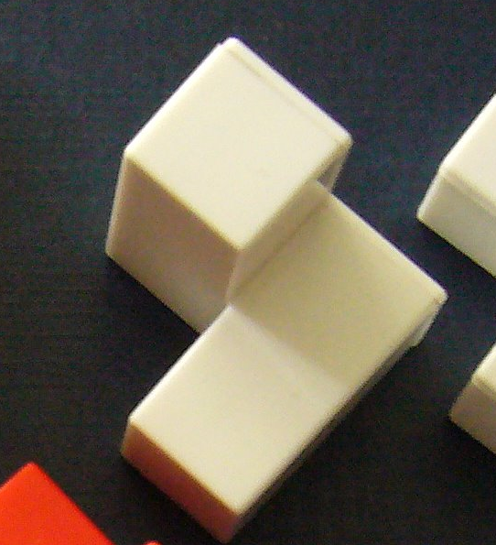
KROK 3a rozbudowa elementów kostki Soma
Jeden element już mamy
Fot. Wikipedia.org

Slide 9
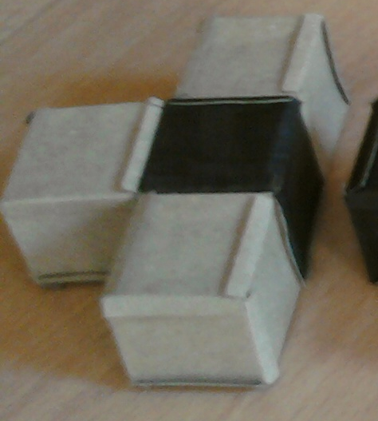
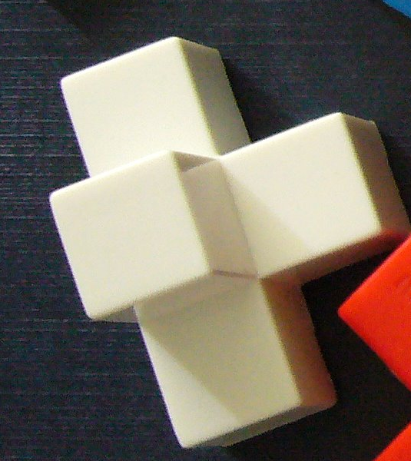
KROK 3b rozbudowa elementów kostki Soma
W celu uzyskania kolejnego elementu dodajemy jeden klocek.
Fot. Wikipedia.org

Slide 10
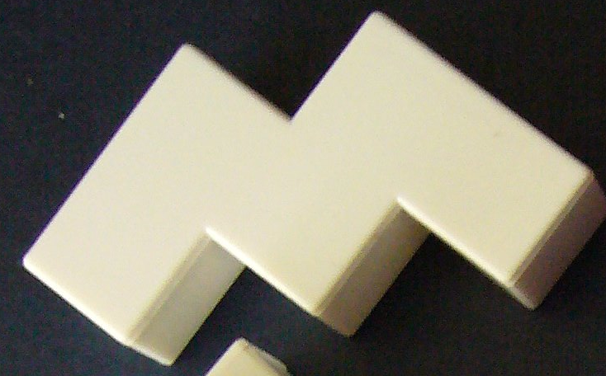
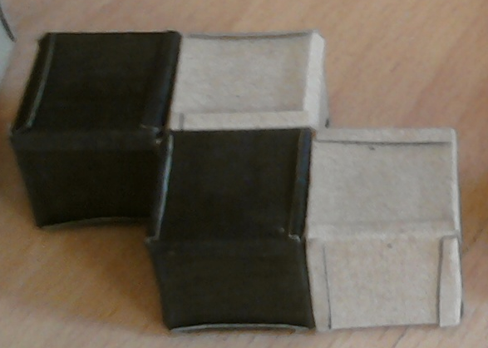
KROK 3c rozbudowa elementów kostki Soma
W celu uzyskania kolejnego elementu dodajemy jeden klocek.
Fot. Wikipedia.org
Fot. Wikipedia.org

Slide 11
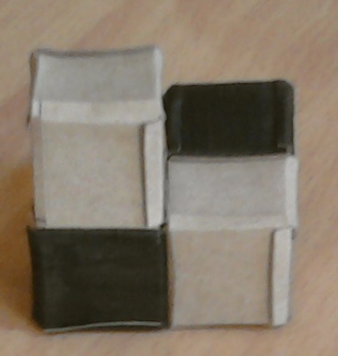
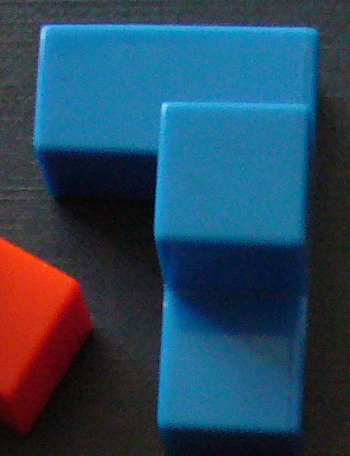
KROK 3d rozbudowa elementów kostki Soma
W celu uzyskania kolejnego elementu dodajemy jeden klocek.
Fot. Wikipedia.org

Slide 12
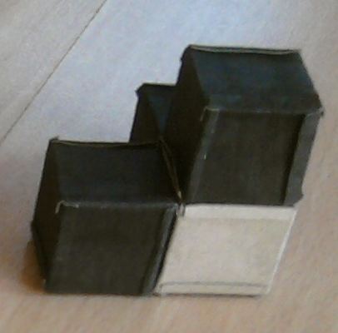
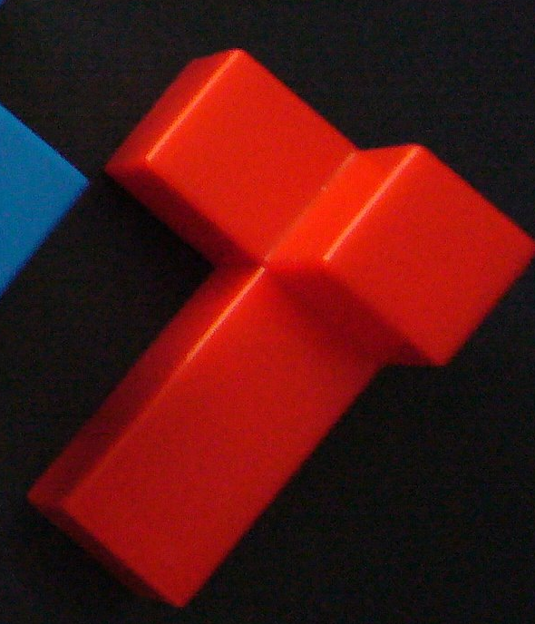
KROK 3e rozbudowa elementów kostki Soma
W celu uzyskania kolejnego elementu dodajemy jeden klocek.
Fot. Wikipedia.org

Slide 13
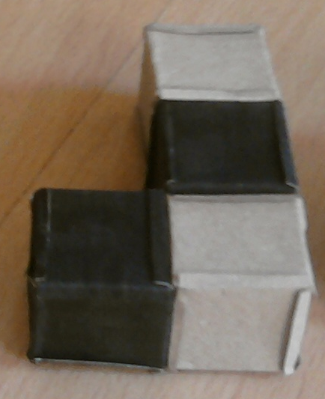
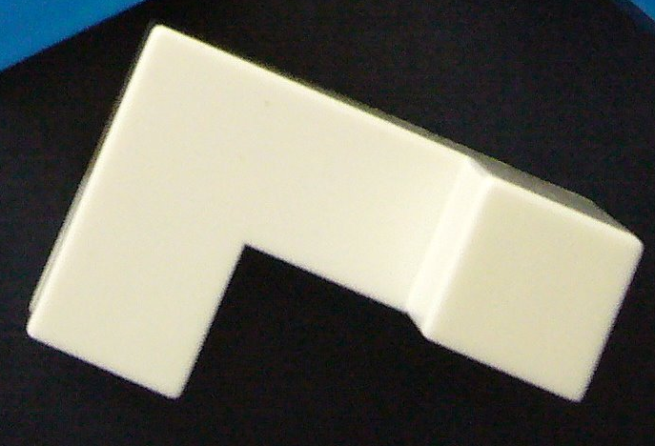
KROK 3f rozbudowa elementów kostki Soma
W celu uzyskania kolejnego elementu dodajemy jeden klocek.
Fot. Wikipedia.org

Slide 14
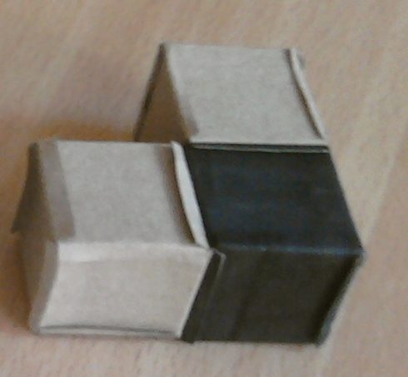
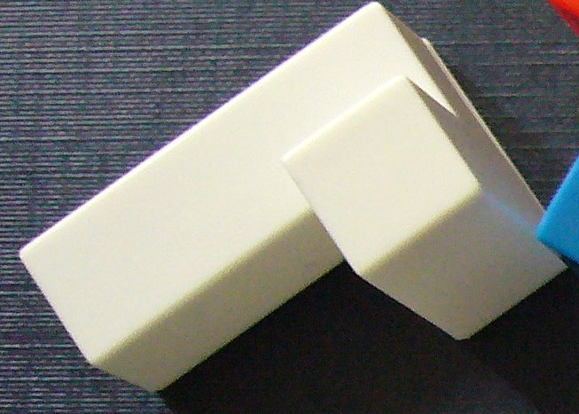
KROK 3g rozbudowa elementów kostki Soma
W celu uzyskania kolejnego elementu dodajemy dwa klocki.
Fot. Wikipedia.org

Slide 15
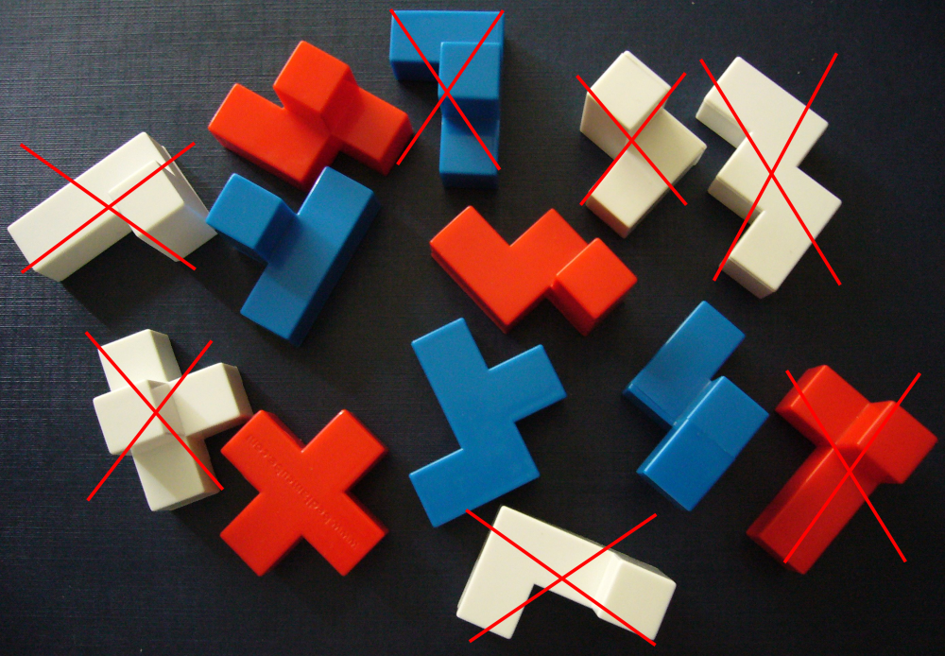
Pozostałe elementy
Fot. Wikipedia.org

Slide 16
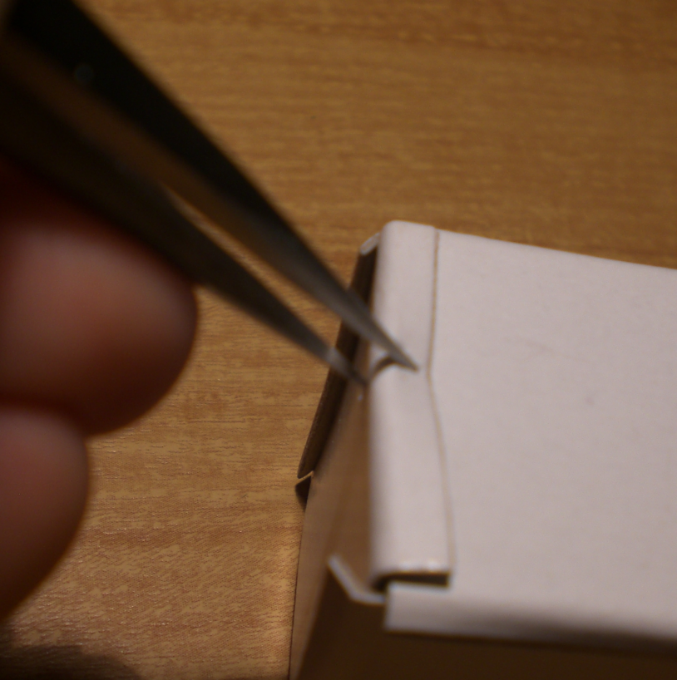
Tips & Tricks
Jeżeli jakiś pojedynczy odpada warto go docisnąć pincetą (dociskamy brzeg do środka elementu).
W skrajnych przypadkach można kapnąć troszeczkę kleju na złączkach.

